Slide 1

POREĐENJE TALASNIH OBLIKA NAPONA SINHRONOG GENERATORA PRI RAZLIČITIM STRUKTURAMA SISTEMA ZA REGULACIJU POBUDE
Mihailo Micev, Elektrotenički fakultet, Univerzitet Crne Gore
Martin Ćalasan, Elektrotenički fakultet, Univerzitet Crne Gore
Milovan Radulović, Elektrotenički fakultet, Univerzitet Crne Gore

Slide 2
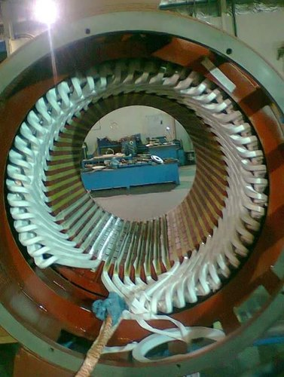
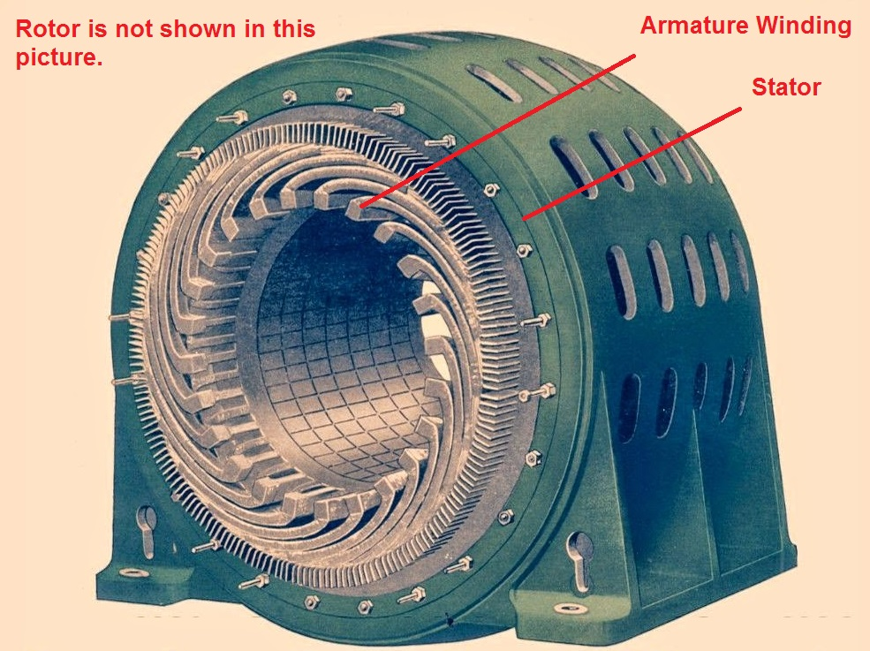
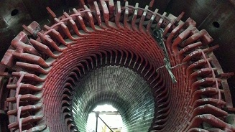
O sinhronom generatoru
Sinhroni generator (SG) je glavni proizvođač električne energije u EES-u.
Prema konstrukciji, kao i svaka obrtna električna mašina, sastoji se od statora i rotora.
Stator sinhronog generatora sastoji se od dinamo limova koji su naslagani tako da formiraju žljebove sa unutrašnje strane, u koje se postavlja trofazni namotaj.

Slide 3
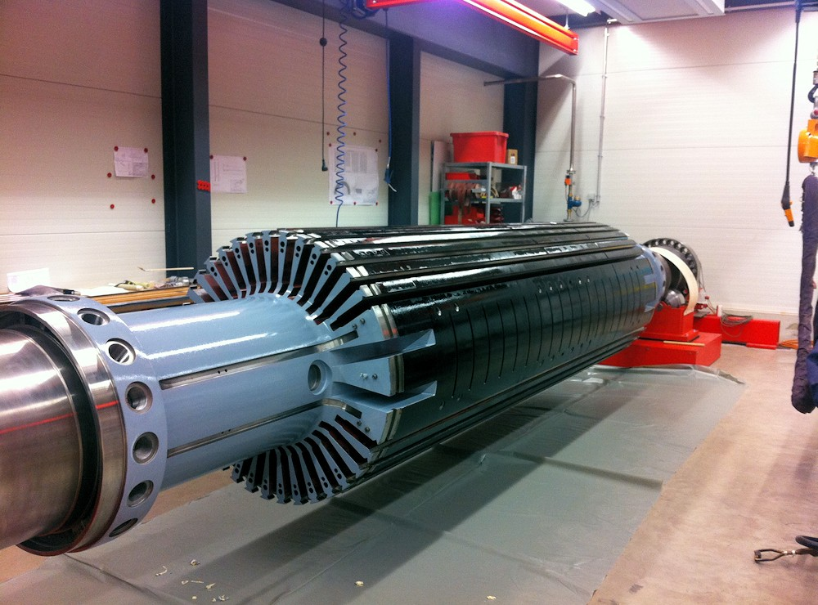
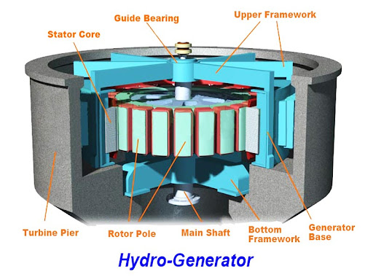
Vrste sinhronih generatora
Prema konstrukciji rotora, sinhroni generatori se dijele na turbogeneratore (cilindrični rotor) i hidrogeneratore (rotor sa istaknutim polovima).
Turbogenerator - TE
Hidrogenerator - HE

Slide 4
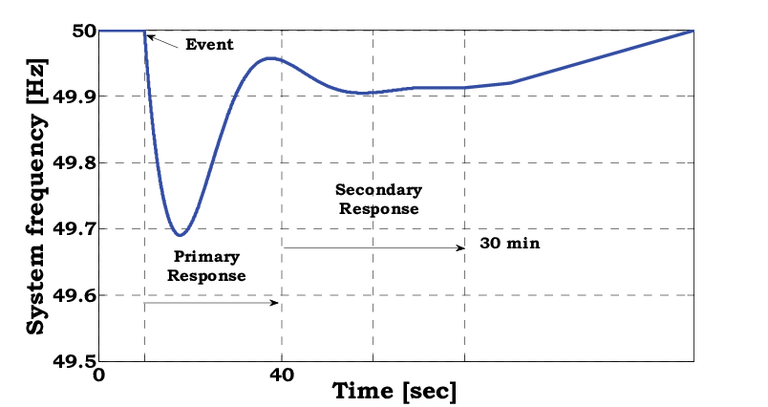
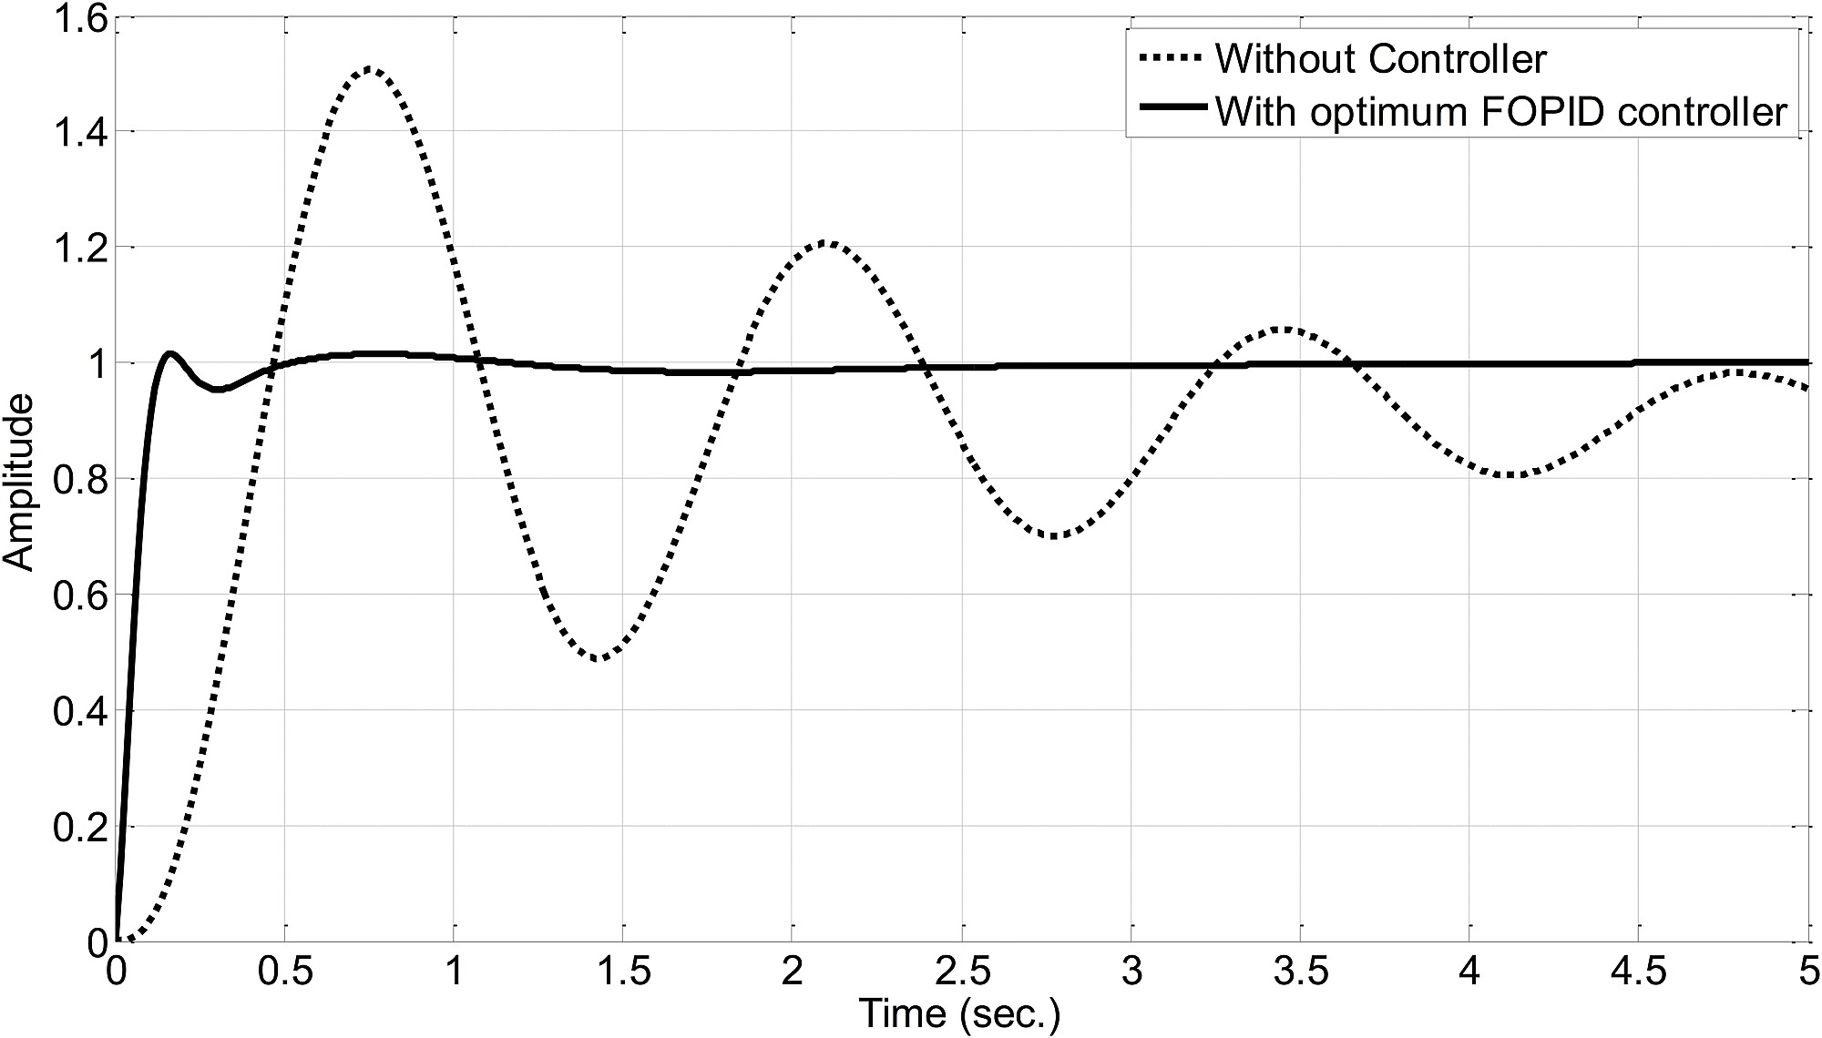
Uloge sinhronog generatora
SG ima veoma važnu ulogu u regulaciji frekvencije i napona.
P-f regulacija: djelovanjem na mehaničku snagu turbine utiče se na tokove aktivnih snaga - diktira se frekvencija.
Q-U regulacija: djelovanjem na pobudu SG-a regulišu se tokovi reaktivnih snaga, a samim tim i određuje naponski profil u mreži.
frekvencija
napon

Slide 5



Sistem za regulaciju pobude SG-a
Pobudnica
Pobudni
sistem
Regulator
pobude
Sistem za
regulaciju pobude
Elementi ručnog
upravljanja
Sinhroni
generator

Slide 6
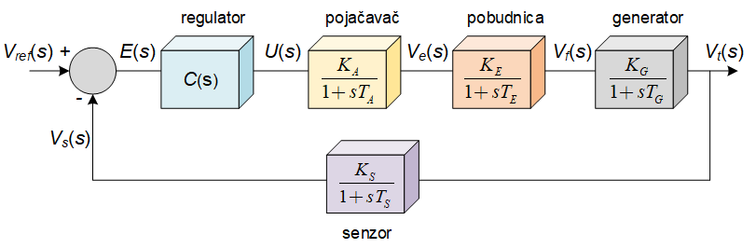
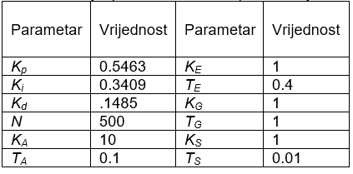
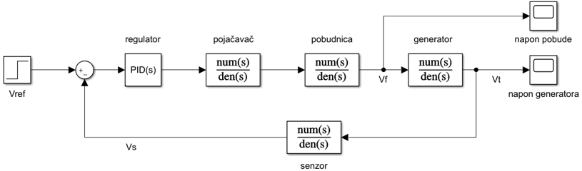
AVR sistem – struktura 1
U mnogobrojnim dostupnim naučnim radovima, iz najpoznatijih časopisa sa SCI liste, može se pronaći struktura AVR sistema, kod koje su pojedine komponente predstavljene prenosnom funkcijom prvog reda.

Slide 7
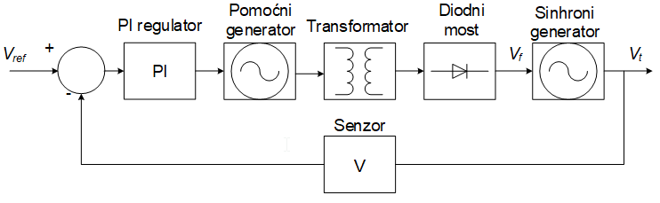
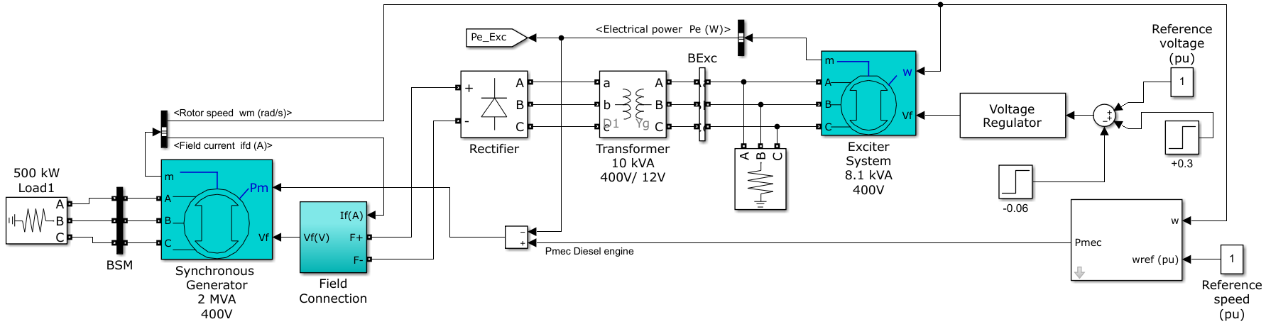
AVR sistem – struktura 2
Ovakav sistem se od prethodnog razlikuje ne samo po strukturi, već i po načinu modelovanja pojedinih komponenti.
NE koriste se pojednostavljeni modeli prvog reda, već mnogo vjerodostojniji, složeniji modeli iz Simulink biblioteke Specialized Power Systems.

Slide 8
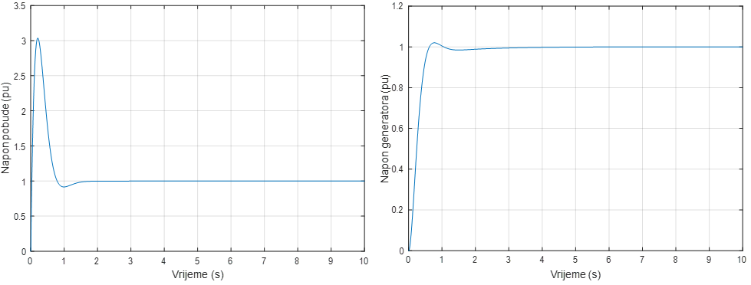
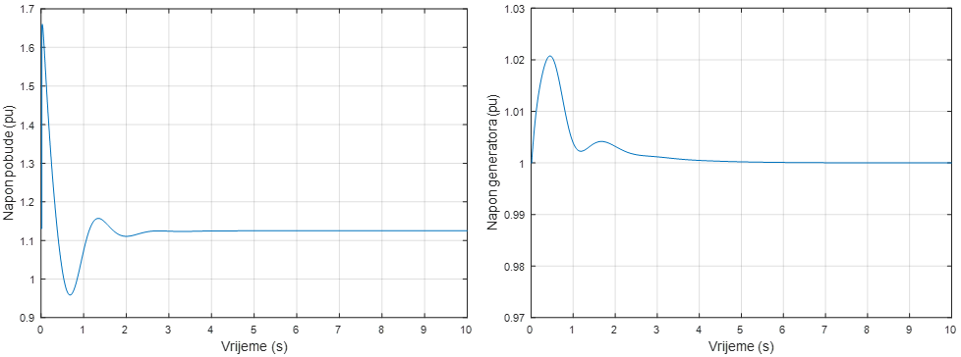
Rezultati simulacija
Napon pobude i izlazni napon kada je referentna vrijednost konstantna (1 p.u.):
AVR – struktura 1
AVR – struktura 2

Slide 9
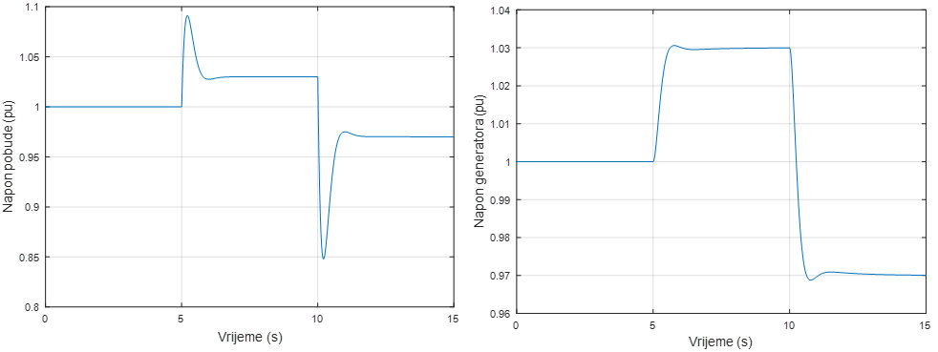
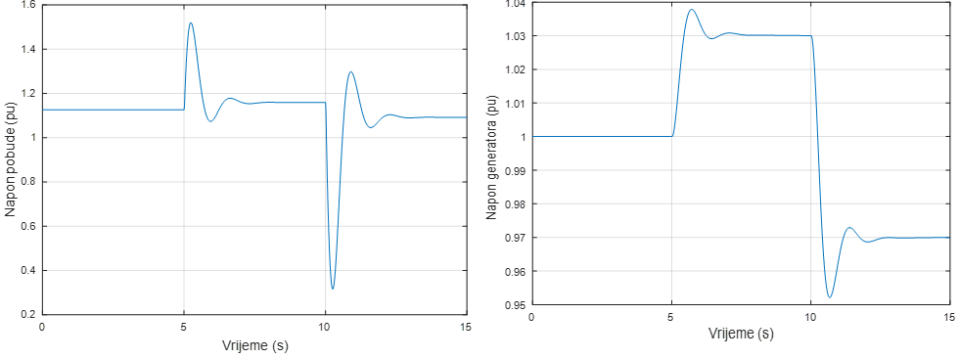
Rezultati simulacija – nastavak
Kada postoji step smetnja na referentnu vrijednost napona:
AVR – struktura 1
AVR – struktura 2

Slide 10
Zaključak
Prva struktura AVR sistema je značajno uprošćena, dok je druga mnogo realnija i pruža tačnije, preciznije i vjerodostojnije rezultate.
S obzirom na veću složenost, simulacija traje nešto duže kod druge strukture.
Ipak, za neke brže proračune, koji ne zahtijevaju ogromnu tačnost, prva struktura AVR sistema se pokazuje kao primjenjivija od druge.
Budući pravac istraživanja: razmotriti kako se talasni oblici napona dobijeni korišćenjem druge, realnije strukture AVR sistema mogu iskoristiti prilikom optimizacije parametara regulatora.

Slide 11

HVALA NA PAŽNJI!!!
PITANJA??

